Slide 1
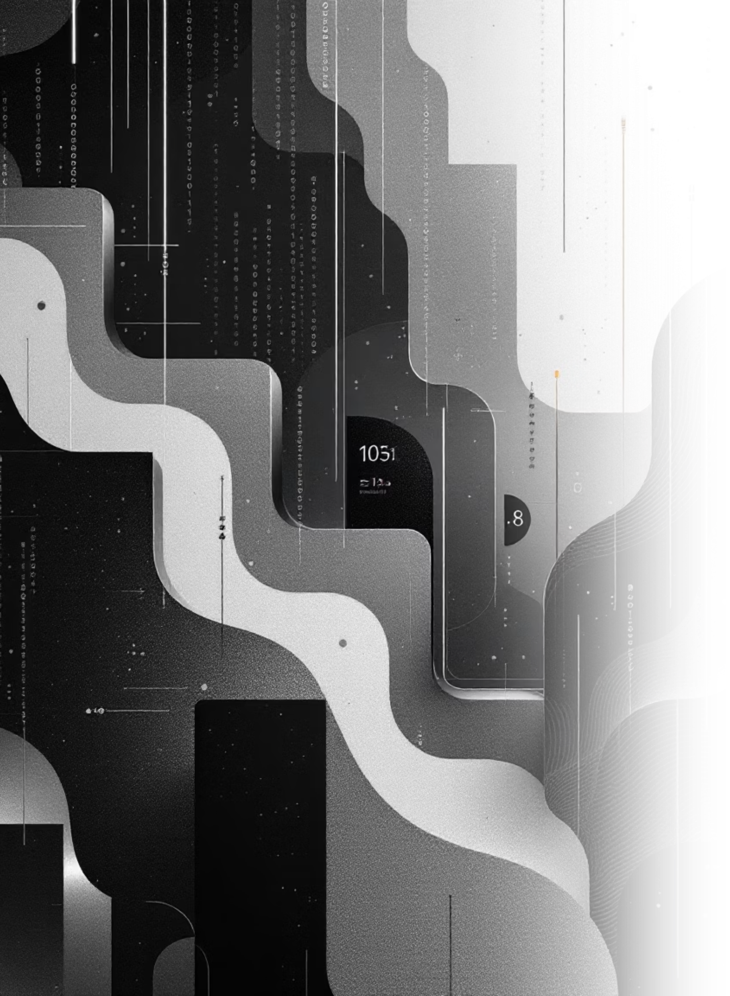
Bit Convertor: Conversor de Números
Una exploración detallada de los sistemas numéricos esenciales y su conversión.
Presentado por: Joaquín Villa Frank y Joaquín Holgado

Slide 2

¿Qué es un Bit? La Base de Toda la Información Digital
Antes de sumergirnos en los sistemas de numeración, es crucial entender el bloque fundamental de la computación: el Bit.
Unidad Mínima
Dos Valores Únicos
Fundamento de Sistemas
El bit es la unidad de información más pequeña, el ADN del mundo digital.
Solo puede adoptar dos estados lógicos: 0 (apagado) o 1 (encendido). Todo se basa en esta dualidad.
La combinación estratégica de estos 0s y 1s forma los números en sistemas binario, octal, decimal y hexadecimal.
Ejemplo simple: El número 3 en binario se representa como 11. Esto significa que dos bits están "encendidos" para representar esa cantidad.

Slide 3

Sistemas Numéricos Esenciales: Los Lenguajes de la Computación
Cada sistema utiliza una base diferente y sirve a un propósito específico, desde nuestras transacciones diarias hasta la programación a bajo nivel.
Decimal (Base 10)
Nuestro sistema cotidiano, utilizando diez dígitos (0-9). Intuitivo para los humanos.
Binario (Base 2)
El lenguaje fundamental de las computadoras, compuesto únicamente por 0 y 1. La lógica de encendido/apagado.
Hexadecimal (Base 16)
Utiliza 16 símbolos (0-9 y A-F). Es la forma compacta de representar largas secuencias binarias, común en códigos de color y direcciones de memoria.
Octal (Base 8)
Ocho dígitos (0-7). Aunque menos común que el Hex, se utiliza en ciertos contextos de programación y permisos de archivos.

Slide 4

Conversión Fundamental: Decimal a Binario
Esta es una de las conversiones más importantes, ya que nos muestra cómo una máquina interpreta la información que le proporcionamos en nuestro formato habitual.
Función 1: Decimal → Binario
Convierte un número en base 10 (la que usamos) a su representación en base 2 (la que usan las máquinas).
Mecanismo: Se realiza mediante divisiones sucesivas por 2, tomando los restos en orden inverso.
Impacto: Permite al usuario comprender la codificación interna de los datos.
Ejemplo: El número 13 en nuestro sistema decimal se convierte en 1101 en código binario.

Slide 5

Interpretando Datos Digitales: Binario a Decimal
Si la Función 1 nos permite codificar, la Función 2 nos permite decodificar. Es el proceso inverso y vital para que los nosotros podamos leer y entender los resultados generados por los sistemas digitales.
Función 2: Binario → Decimal
Convierte una secuencia de 0s y 1s (Base 2) a su valor equivalente en el sistema decimal (Base 10).
Mecánica
Se multiplica cada bit por la potencia de 2 correspondiente a su posición y se suman los resultados.
Utilidad
Esencial para interpretar datos brutos, direcciones de memoria, y cualquier valor almacenado por una computadora.
Ejemplo clave: Si el sistema arroja el valor binario 1010, sabemos que su equivalente decimal es 10, un número mucho más manejable para el análisis humano.

Slide 6

Compacidad y Eficiencia: Conversiones Decimal ↔ Hexadecimal
El hexadecimal es el puente de legibilidad entre el complejo binario y el familiar decimal. Su uso reduce significativamente la longitud de los códigos digitales, mejorando la eficiencia y minimizando errores.
Decimal → Hexadecimal
Hexadecimal → Decimal
Ejemplo: El número 255 (decimal) representa el máximo valor que puede almacenar un byte (8 bits), y en hexadecimal se expresa de forma compacta como FF.
Ejemplo: La lectura de un código de color web como #4287F5 requiere interpretar cada par de dígitos hexadecimales de vuelta a su valor decimal. FF es igual a 255.
La capacidad del hexadecimal para resumir cuatro bits en un solo dígito lo convierte en el sistema preferido para representar grandes cantidades de datos binarios, como direcciones de memoria o valores en registros de microprocesadores.

Slide 7
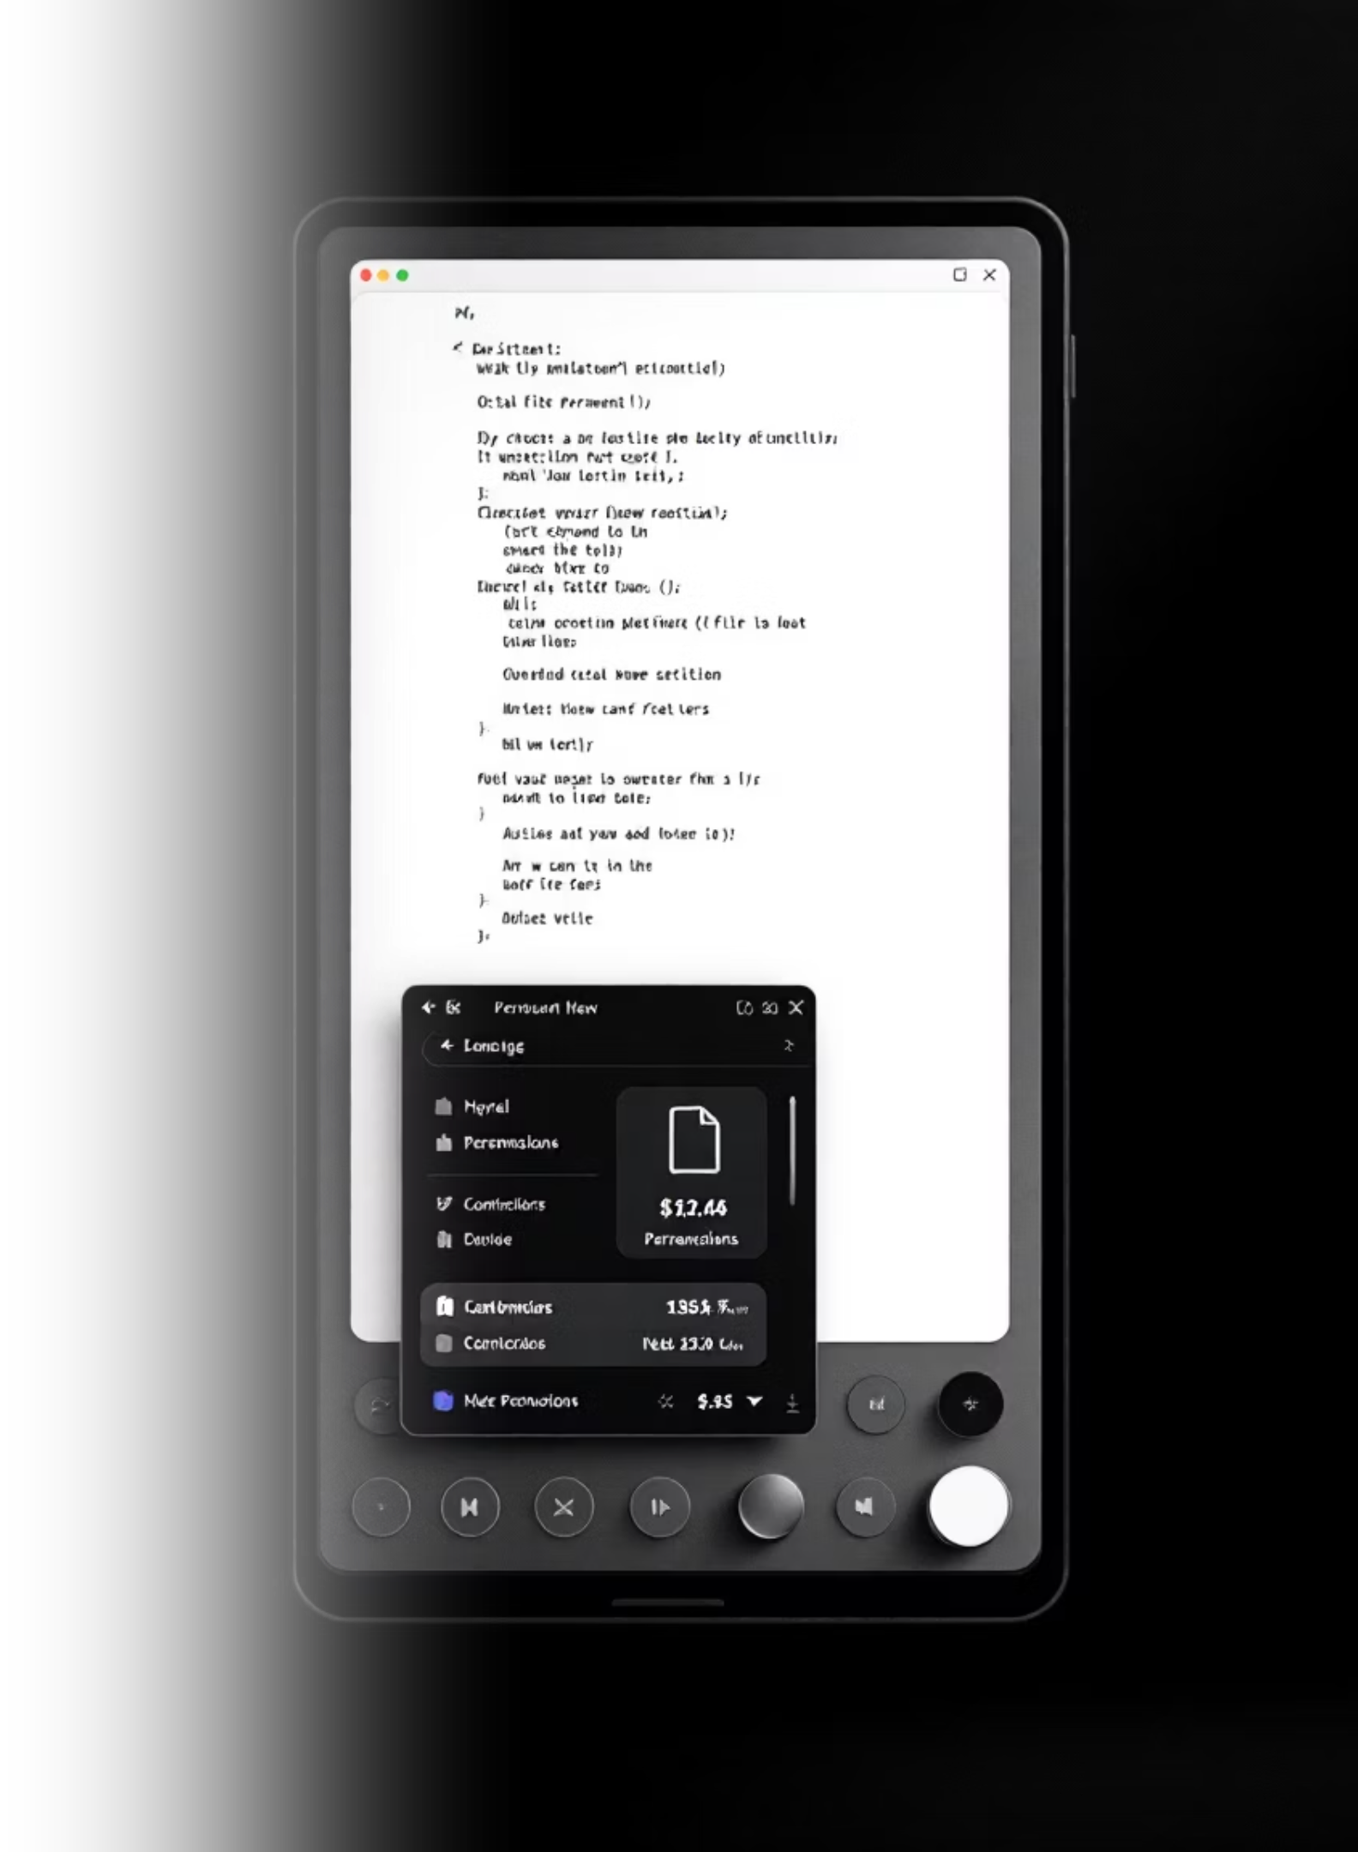
El Sistema Intermedio: Conversiones Decimal ↔ Octal
Aunque el octal (Base 8) ha sido parcialmente reemplazado por el hexadecimal, sigue siendo relevante en campos específicos de la informática y la programación, especialmente en sistemas operativos basados en UNIX para la gestión de permisos de archivos.
Función 5: Decimal → Octal
Función 6: Octal → Decimal
Convierte el valor base 10 a base 8.
Invierte el proceso, llevando el valor octal de vuelta al sistema que nos es familiar.
Ejemplo simple: 64 decimal = 100 octal.
Ejemplo: 83 decimal se convierte en 123 octal.
Relevancia histórica y práctica en ciertos lenguajes.
Ejemplo: 123 octal se interpreta como 83 decimal.

Slide 8
El Eslabón Perdido: Binario ↔ Hexadecimal
Estas funciones ofrecen la máxima agilidad para los programadores y administradores de sistemas que trabajan directamente con datos a nivel de bit. La conversión directa evita el paso intermedio por el sistema decimal, ahorrando tiempo y reduciendo la complejidad.
Binario → Hexadecimal
Hexadecimal → Binario
Máxima compresión: 4 bits binarios equivalen a 1 dígito hexadecimal.
Máximo detalle: Cada dígito Hex se expande a 4 bits.
Ejemplo: 1A (Hexadecimal) se expande a 00011010 (Binario).
Ejemplo: 11110000 (Binario, 8 bits) se convierte en F0 (Hexadecimal, 2 dígitos).
Este par de funciones es fundamental para tareas como la depuración de código, la lectura de volcados de memoria y la configuración de redes, donde la velocidad y la precisión son críticas.

Slide 9

Función de Aprendizaje y Revisión: Ver Historial
El "Bit Convertor" no es solo una herramienta de cálculo, sino también un recurso educativo. La función de historial almacena las interacciones pasadas, transformando la aplicación en un cuaderno de referencia digital.
Función 9: Ver Historial
El historial registra cada par de conversión (entrada y salida), permitiendo al usuario:
Revisar y Aprender: Analizar conversiones complejas repetidamente para solidificar el conocimiento de los sistemas numéricos.
Trazabilidad: Mantener un seguimiento claro de los cálculos realizados en proyectos o tareas específicas.
Seguridad: Recuperar resultados accidentales o necesarios para documentación futura.
Mantener un registro de todas las operaciones es clave para el aprendizaje continuo.

Slide 10
Mantenimiento y Control: Borrar Historial
Para asegurar la eficiencia y la privacidad, el control sobre los datos almacenados es crucial. La función de borrado de historial permite a los usuarios gestionar su espacio de trabajo.
Función 10: Borrar Historial
Privacidad de Datos
Esta acción elimina permanentemente todos los registros de conversiones almacenados.
Útil si el convertidor se utiliza para información sensible o si se desea mantener la actividad privada.
Optimización
Inicio Limpio
Mantiene la aplicación ligera y eficiente, especialmente si se han realizado miles de conversiones.
Permite al usuario comenzar un nuevo proyecto o sesión de estudio sin el desorden de entradas anteriores.
El "Bit Convertor" ofrece todas las herramientas necesarias para la conversión numérica y el control total sobre la información registrada.

Slide 11

¡Gracias por tu Atención!
El "Bit Convertor" es más que una simple herramienta de conversión; es un puente para comprender el lenguaje fundamental de la era digital. Esperamos que esta presentación haya ilustrado no solo su funcionalidad, sino también su valor educativo y práctico para navegar y dominar el mundo de los sistemas numéricos. Con estas funciones a tu disposición, estás equipado para decodificar y manipular el universo digital.

